Slide 1
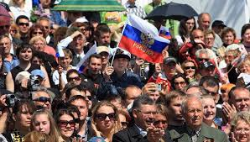
Государственное автономное профессиональное образовательное учреждение Мурманской области «Кандалакшский индустриальный колледж»
Народы Отечества
Выполнил: Рыжих Максим, студент 220 группы
Руководитель: педагог дополнительного образования Зелинская А.И

Slide 2
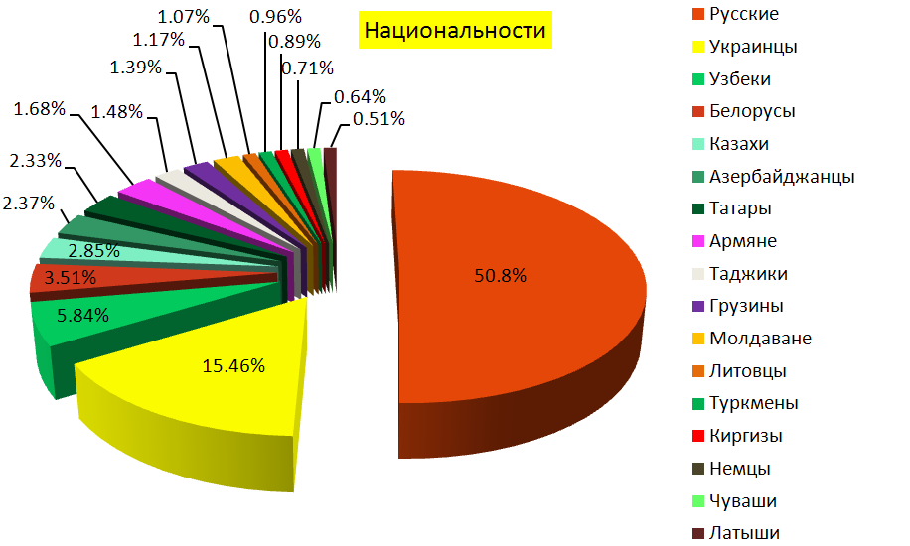
В России проживает 190 национальностей
Исконно русские области - это территории Европейского Севера, Северо-запада и центральные районы

Slide 3
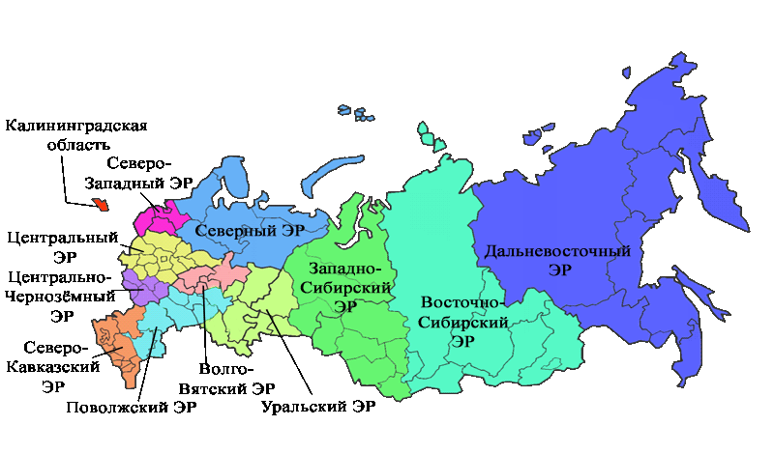
Федеральные округа Российской Федерации

Slide 4
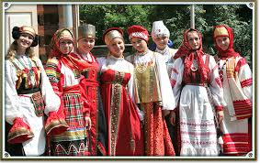
Народы Северо-запада
Карелы

Slide 5
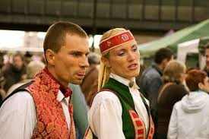
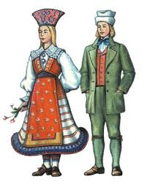
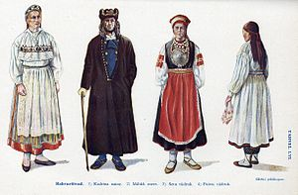
Эстонцы

Slide 6
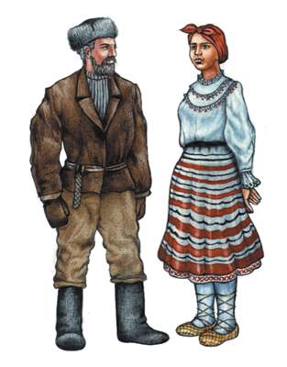
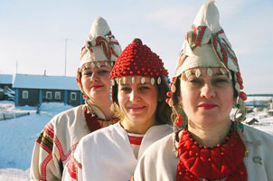
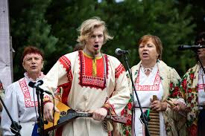
Вепсы

Slide 7
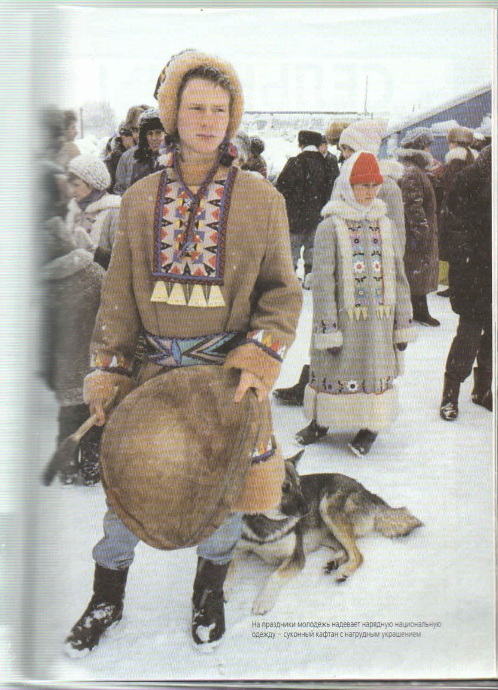
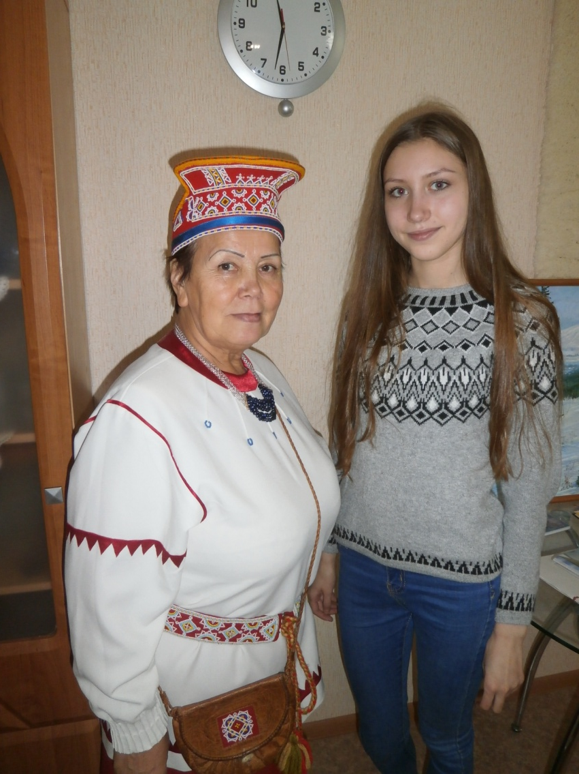
Народы Европейского Севера (Кольского полуострова)
Саамы

Slide 8
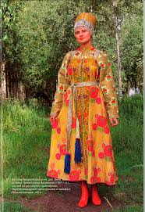
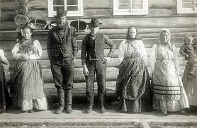
Поморы

Slide 9
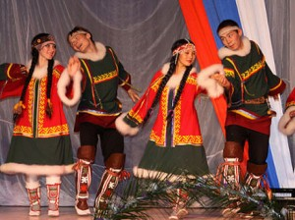
Ненцы

Slide 10
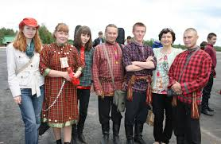
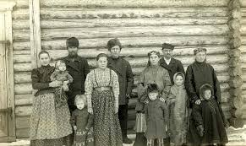
Коми

Slide 11
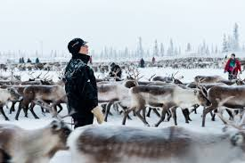
Традиционные промыслы на Кольском полуострове
Оленеводство, рыболовство, морская и сухопутная охота

Slide 12
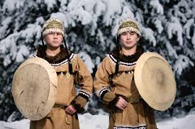
Народы Сибири
Ханты (Тюменская область)

Slide 13
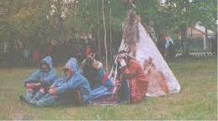
Манси (Тюменская область)

Slide 14
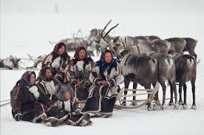
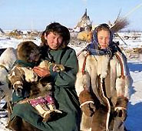
Ненцы

Slide 15
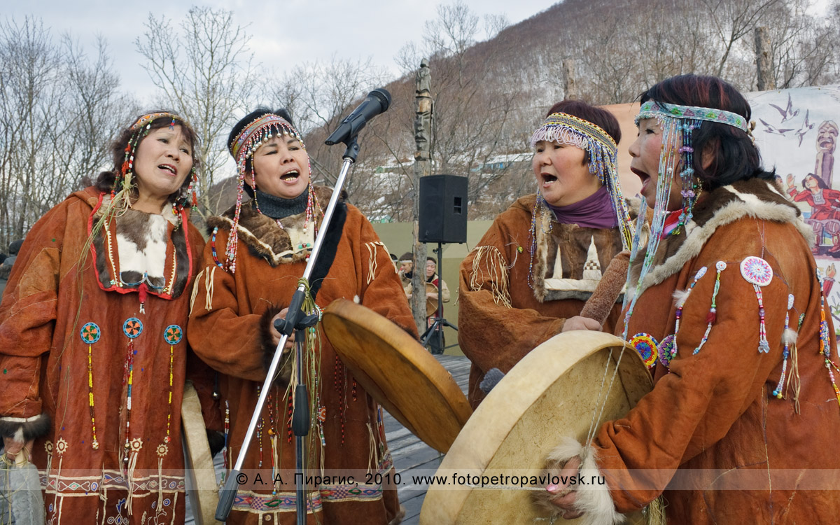
Народы Дальнего Востока
Коряки (Камчатская и Магаданская области)

Slide 16
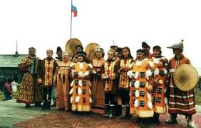
Алеуты (Камчатская область)

Slide 17
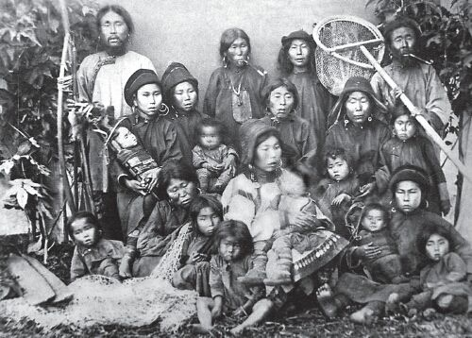
Нивхи (Хабаровский край)

Slide 18
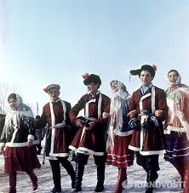
Ульчи
(Хабаровский край)

Slide 19
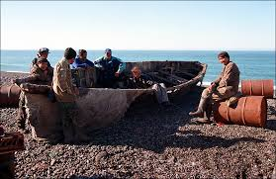
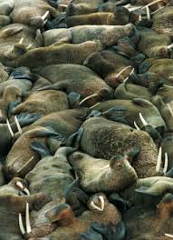
Морской зверобойный промысел – характерен для народов Дальнего Востока

Slide 20
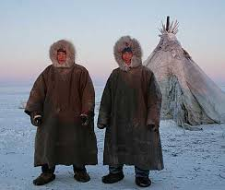
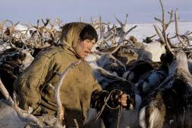
Чукчи (Республика Саха, Чукотский и Корякский автономные округа)

Slide 21
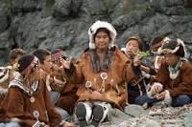
Коряки (Камчатская и Магаданская области)

Slide 22
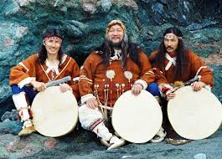
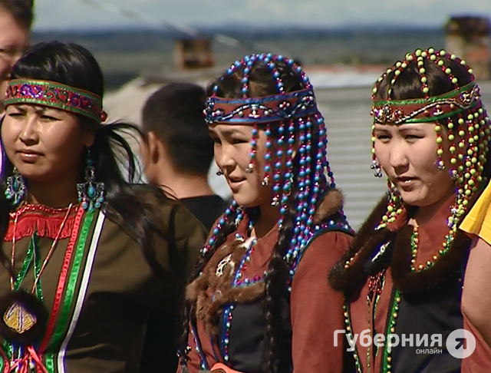
Нанайцы
(Хабаровский и Приморский край, Сахалинская область)

Slide 23
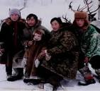
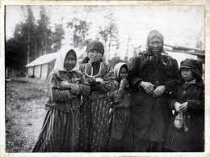
Кеты
(Красноярский край, Эвенкийский автономный округ)

Slide 24
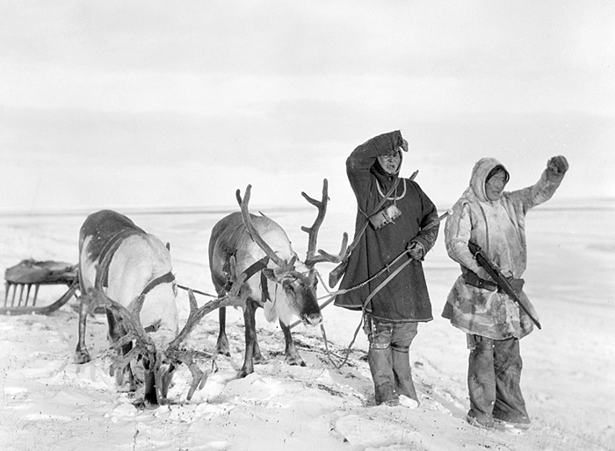
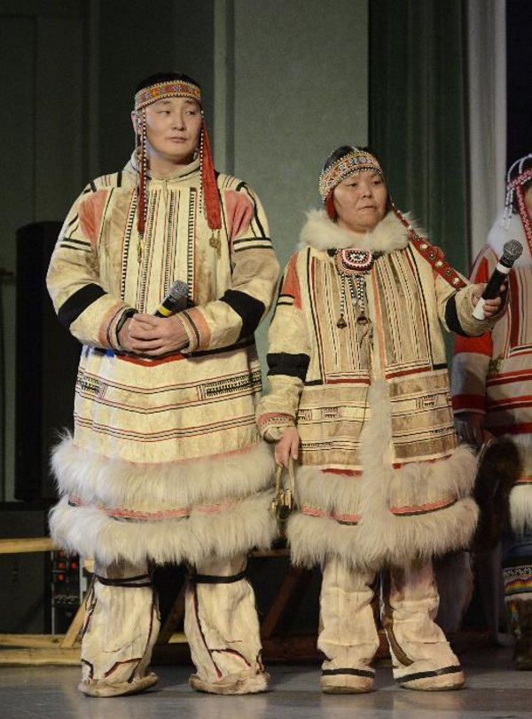
Нганасаны
(Красноярский край, Таймырский автономный округ)

Slide 25
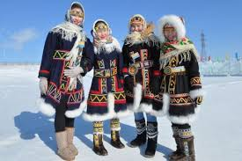
Долганы (Красноярский край)

Slide 26
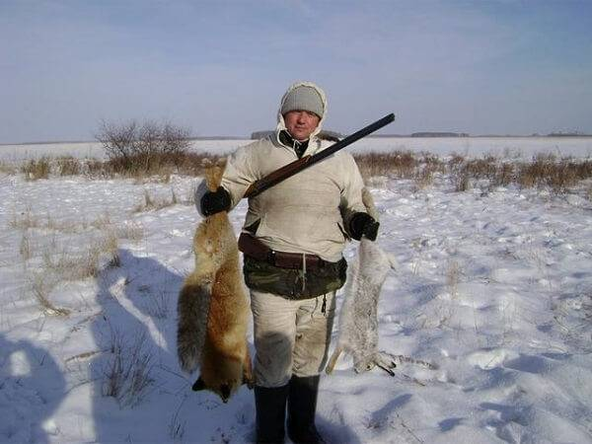
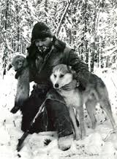
Охота. Народы Севера имеют 1000-летний опыт добычи диких зверей и птиц

Slide 27
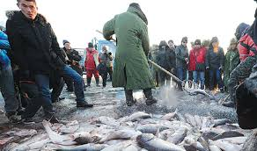
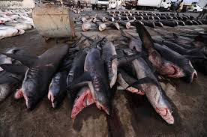
Рыболовство занимает важное место в традиционном хозяйстве большинства народов Севера

Slide 28
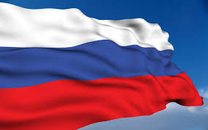
Мы такие разные, но граждане одной страны!
Мы – Россия!

